Slide 1


POZDRAVLJEN BISTROGLAVEC SI PRIPRAVLJEN NA NOV IZZIV
?
PA ZAČNIMO. PREBERI SI NALOGE. ČE SE NE ZNAJDEŠ TI NAJ POMAGAJO STARŠI. ČRKO PRAVILNE TRDITVE NAPIŠI NA LIST. IZ DESETIH ČRK BOŠ DOBIL BESEDO. LAHKO NAJU OBVESTIŠ PREKO E-MAILA IN NAMA ZAUPAŠ KATERA BESEDO SI DOBIL.
UŽIVAJ

Slide 2
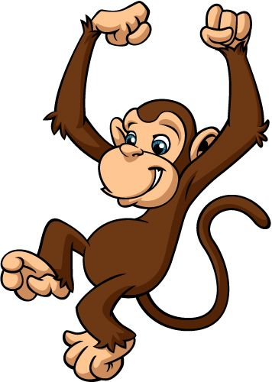
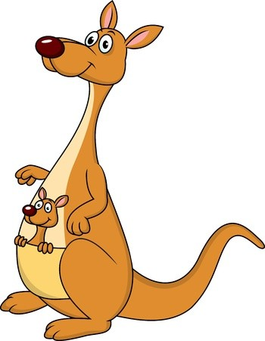


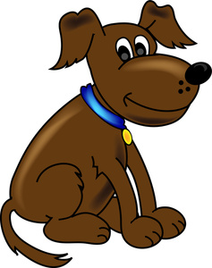

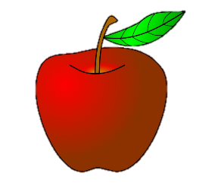
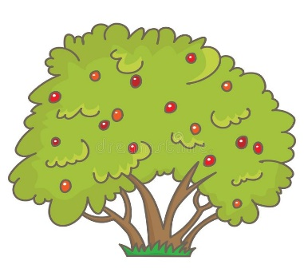
1. KOLIKO ŽIVALI JE NA SLIKI?
(K) 6 (R) 4 (Z) 5 (A) 8 (J) 7

Slide 3

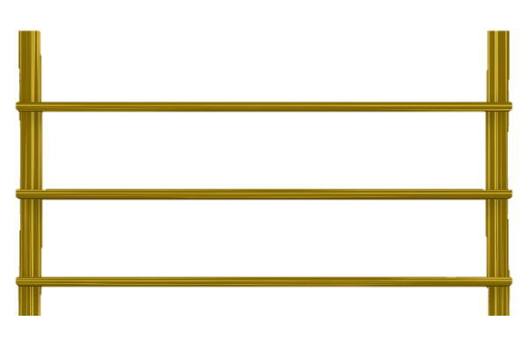












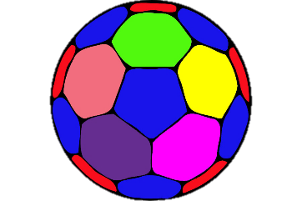
2. NA POLICAH SO BILE ZLOŽENE ŽOGE IN POKALI (GLEJ SLIKO).
MARTINA JE S POLICE Z ŽOGAMI VZELA ŽOGO. KATERO ŽOGO JE VZELA MARTINA?
(I) (R) (U) (S) (A)

Slide 4
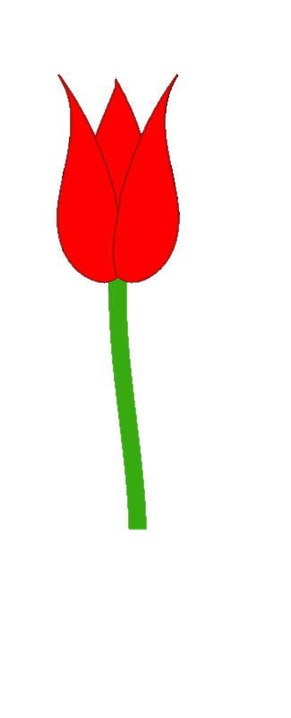

3. ANA IN TINE STA NABIRALA TULIPANE. MAMA JIMA JE PRIPRAVILA PET VAZ V KATERI JE NAJVEČ TULIPANOV?
(F) (R) (Ž) (A) (T)

Slide 5
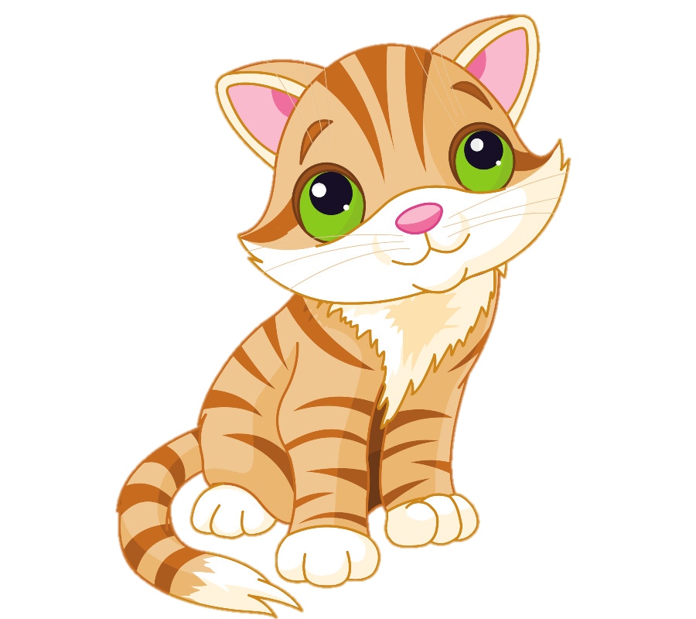
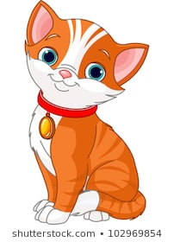
4. V SOBI STA DVE MAČKI. KOLIKO JE MAČJIH TAČK PRI MIKIJU IN KOLIKO PRI PIKICI?
KONČNI REZULTAT OBEH MUCINIH TAČK JE?
JAZ SEM MIKI
JAZ SEM PIKICA
(L) 8 (R) 4 (Z) 10 (K) 2 (J) 5

Slide 6











5. NA VRTU STA DVE LUŽI. V VEČJI JE VEČ ŽAB KOT V MANJŠI (GLEJ SLIKO).
KOLIKO VEČ ŽAB JE V VEČJI LUŽI KOT V MANJŠI?
(Č) 1 (J) 3 (C) 2 (P) 5 (Š) 6

Slide 7




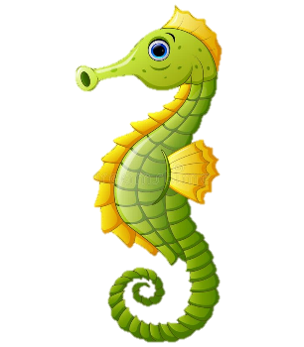
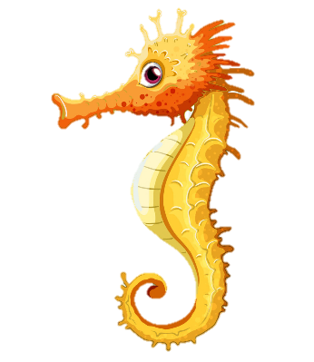



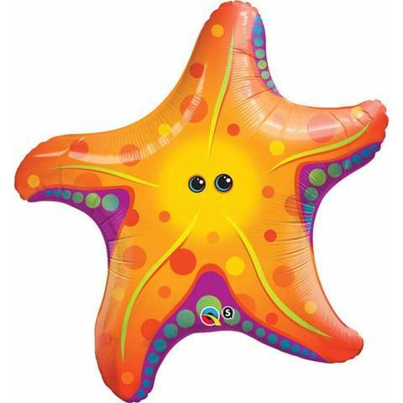
6. V AKVARIJU SO BILE TRI RIBE, DVA MORSKA KONJIČKA IN ENA ZVEZDA (GLEJ SLIKO).
NATO SO V AKVARIJ DODALI ŠE ENO MORSKO ZVEZDO IN DVE RIBI. KOLIKO ŽIVALI JE
SEDAJ V AKVARIJU?
(N) 6 (M) 7 (E) 9 (O) 10 (A) 8

Slide 8

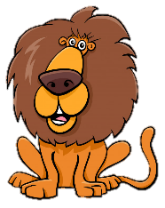



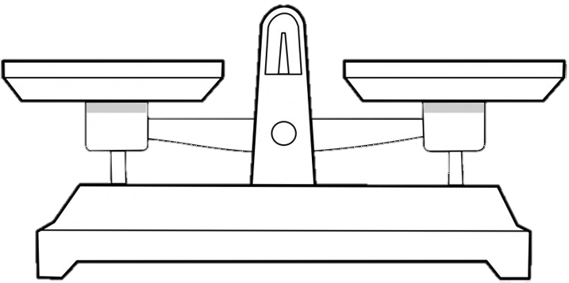
7. SLONČEK TEHTA TOLIKO KOT DVA LEVČKA. EN LEVČEK TEHTA TOLIKO KOT DVE MUCKI (GLEJ SLIKO). KOLIKO MUCK TEHTA TOLIKO KOT SLONČEK?
?
(H) 8 (B) 7 (N) 6 (V) 2 (S) 4

Slide 9
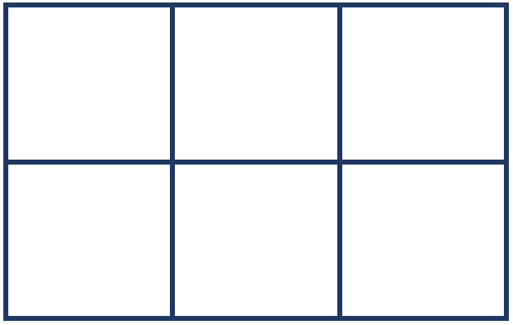
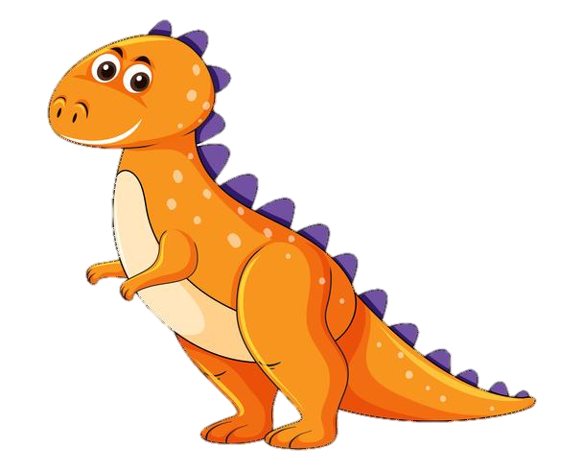

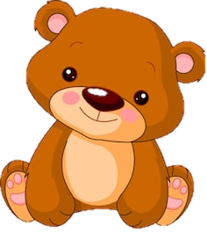
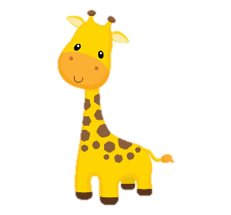
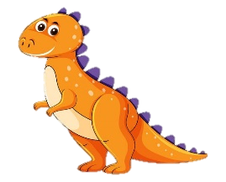

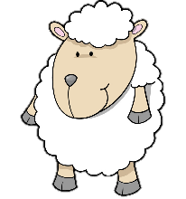
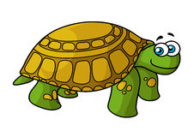
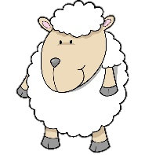

8. TIM IMA STENSKO OMARO S ŠESTIMI POLICAMI. NA 3 POLICE JE ŽE POSTAVIL PO ENO
IGRAČO (GLEJ SLIKO).
NA PREOSTALE 3 POLICE BO POSTAVIL PO ENO IGRAČO, TAKO DA BO
TOČNO NAD TER DESNO OD IN LEVO OD .
KATERO IGRAČO BO TIM POSTAVIL NA OSENČENO POLICO?
(C) (G) (T) (O) (M)

Slide 10
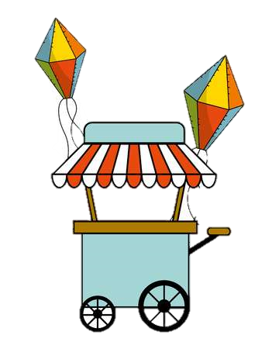
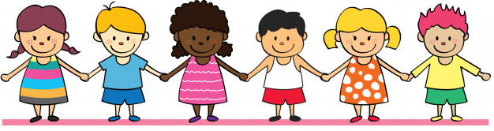
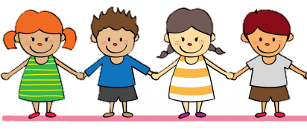

8. OTROCI SO SE POSTAVILI V VRSTO, DA BI SI KUPILI SLADOLED (GLEJ SLIKO). LANA JE PETA V VRSTI, MATEJ PA JE TRETJI OD ZADAJ. KOLIKO OTROK JE V VRSTI MED LANO IN MATEJEM?
1. 2. 3. 4. 5. 6. 7. 8. 9. 10.
(H) 5 (A) 4 (V) 2 (O) 8 (E) 6

Slide 11

KOLIKO PREDMETOV JE BRANKA PUSTILA NA MIZI?
(T) 9 (U) 3 (I) 1 (O) 10 (B) 5

Slide 12

BRAVO, USPELO TI JE.
PREBERI REŠITEV. POZNAŠ POMEN TE BESEDE?
BESEDO POŠLJI UČITELJICI IN VZGOJITELJICI S PRIPISOM
„REŠITEV KVIZA JE ________.“

